Slide 1
智慧門鎖
109-2 嵌入式影像處理 期中報告
指導老師：
陳朝烈
組員名單：
電子工程系4甲 0652001 江承修

Slide 2
功能需求
改裝自家的門，對著監視器即可自動開鎖(視情況而定，若無法改裝則以模擬的方式進行)。
建立自家人人臉的資料庫。
抓出影像中人臉的特徵點，並且判別是否為自家人。

Slide 3
限制需求 (環境)
嵌入式硬體：樹梅派、IPCAM (1920*1080)、顯示器 。
測試用硬體：筆記型電腦(i5-7200U)。
作業系統：Ubuntu (嵌入式) 、Windows10 (測試用) 。
軟體：Python3.6+、OpenCV、Dlib。
應用環境：室內明亮的日光燈空間。
GUI：Python Tkinter。

Slide 4
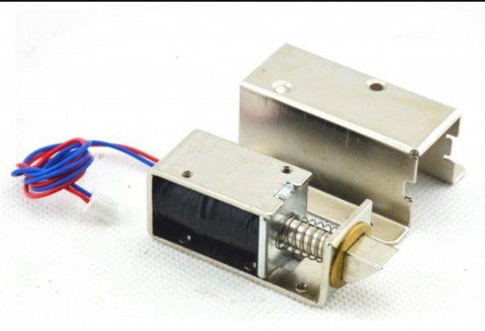
情境構想
改裝自家門鎖(或模擬自家門鎖)，將監視器裝置於家門上方，回到家時只要抬頭看一下監視器，房門就會自動開鎖，離開時只要關上門，10秒沒有感應到人臉資料庫內的人物，則自動上鎖，達到一個感覺自己住在高級公寓依樣的生活品質。
理想的成品是用 電磁鎖(如圖1)，來變成自家的門鎖，然後接上樹梅派。但若家裡的門無法改裝，則以一個馬達來代替門鎖，模擬情境。
(圖1) 12V 電磁鎖

Slide 5
分析 – 模組定義
辨識檔案建立模組：
輸入要比對的人臉影片(自家人的人臉)。
將影片切割成每一個Frame，並抓出其特徵值。
圖檔依照輸入的人名來命名。
輸出給模型訓練模組。
模型訓練模組：
將人臉特徵值做knn訓練。
人臉辨識模組：
框出影像中的人臉位置。
抓取特徵點，取得該臉部的特徵值。
人臉識別模組：
將新抓出的人臉特徵與模型比較。
判斷是否符合原先訓練的模型，輸出訊號給馬達驅動模組。
GUI：
設定目前的狀態為訓練或辨識模式。
馬達驅動模組：
接收到訊號為1 or 0來決定是否驅動馬達模組來開鎖。

Slide 6

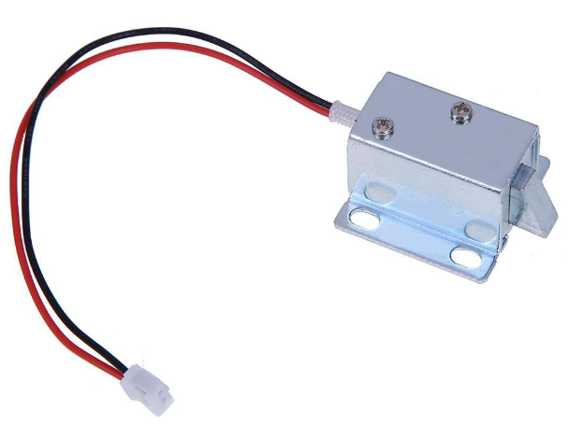
設計 – 硬體架構圖
樹梅派
Height/
Low訊號
馬達
驅動模組
影像
IPCAM
電磁鎖
Monitor
(GUI)

Slide 7
設計 – Breakdown
Monitor
(GUI)
樹梅派
馬達
驅動模組
IPCAM
智慧門鎖辨識系統
電磁鎖
該部份打算像是iPhone face id設定方式，讓人臉在監視器前上下左右看，然後將該段影像的每一個Frame個別抓出來取特徵值。
欲輸入人臉影片
人臉資料庫
人臉辨識
驅動
馬達模組
抓出
人臉區域
家人人臉
模型訓練
與模型比對是否符合
開門/不動作
抓出區域內特徵值

Slide 8
設計
設定模式：
特徵影像.mp4
分割每一Frame
抓出
人臉特徵
Knn
訓練結果模型
IPCAM
人物資料(姓名)
辨識模式：
特徵影像.mp4
抓出
人臉特徵
模型比對
馬達模組
開鎖/不動作
IPCAM

Slide 9
API
辨識檔案建立模組：
輸入：自家人的人臉影片、人物姓名。
輸出：切割出每一Frame的特徵值與人物姓名。
參數：無
方法：OpenCV切割每一Frame，以Dlib抓特徵。
模型訓練模組：
輸入：切割出每一Frame的特徵值與人物姓名。
輸出：knn模型。
參數：無
方法：python sklearn。
模型訓練模組：
輸入：攝影機當前畫面。
輸出：符合/不符合。
參數：knn模型。
方法：與knn模型比較當前畫面人臉特徵值。

Slide 10
API
GUI：
輸入：訓練模式、辨識模式 (功能選擇)。
輸出：後端模式設定。
參數：無
方法：無
馬達驅動模組：
輸入：1 / 0。 #符合 / 不符合
輸出： Height/Low 電壓。
參數：無
方法：驅動馬達。

Slide 11
驗證

Slide 12
參考資料
Python-OpenCV學習（十一）分水嶺算法進行圖像分割：https://blog.csdn.net/weixin_33743703/article/details/89865984?utm_medium=distribute.pc_relevant.none-task-blog-baidujs_title-1&spm=1001.2101.3001.4242
人臉辨識系統 Face Recognition 開發紀錄 ( OpenCV / Dlib )：
https://allen108108.github.io/blog/2020/04/16/%E4%BA%BA%E8%87%89%E8%BE%A8%E8%AD%98%E7%B3%BB%E7%B5%B1%20Face%20Recognition%20%E9%96%8B%E7%99%BC%E7%B4%80%E9%8C%84%20%20(%20OpenCV%20_%20Dlib%20)/
基於python語言使用OpenCV搭配dlib實作人臉偵測與辨識：
https://www.tpisoftware.com/tpu/articleDetails/950

Slide 13
THANKS
FORYOUR WATCHING!

